Slide 1

Život v barokní době
Základní škola a Mateřská škola, Liberec, Barvířská 38/6, příspěvková organizace
Název: VY_32_inovace_03 Vlastivěda-mladší české dějiny
Autor: Mgr. Martina Šímová
Období: Září –leden 2012
Věková skupina: 5.ročník
Tematická oblast: Vlastivěda
Anotace: Seznámení se s uměleckým slohem-baroko.

Slide 2
Život v barokní době
17. a první polovina 18. století

Slide 3
Baroko
Nahradilo renesanční sloh
Dostalo se k nám z Itálie
Působí na city lidí pomocí náboženských témat
Spjato s katolickou vírou
V českých zemích od počátku 17. století do poloviny 18. století

Slide 4
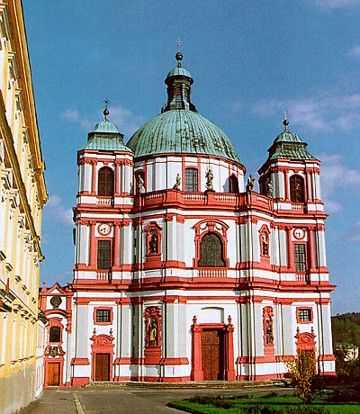
Barokní stavitelství
Církevní stavby:
Kaple, kostely, chrámy, kláštery
Morové sloupy
Sochy svatých

Slide 5
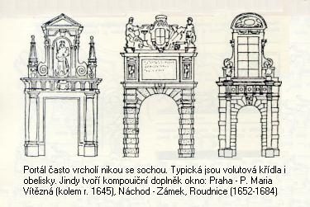
Typické znaky:
Množství ozdob
Nástěnné malby (fresky)
Množství soch (andělíčci)
Sochy mučedníků
Oblé tvary
Baculaté postavy

Slide 6
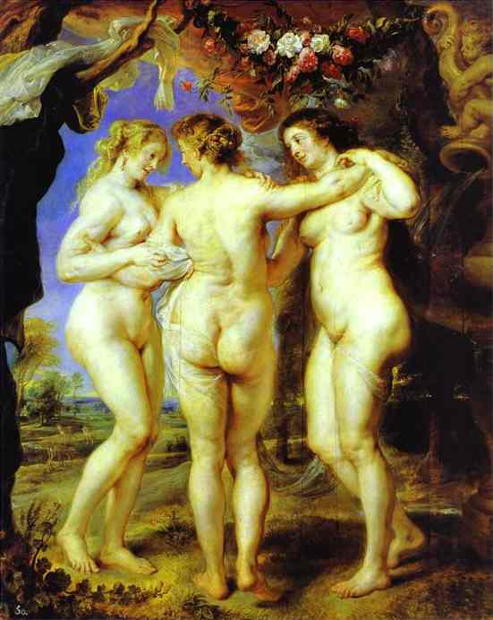
Peter Paul Rubens
Tři gracie

Slide 7
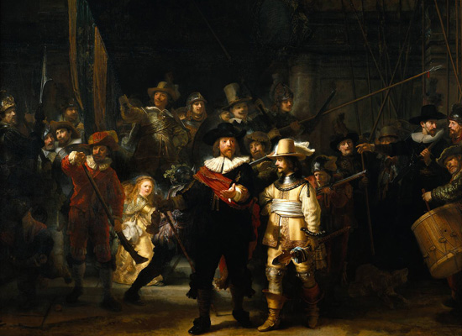
Rembrant van Rijn-Noční hlídka

Slide 8
Citace:
Bazilika svatého Vavřince a svaté Zdislavy, Jablonné v Podještědí. [online]. [cit. 2012-09-17]. Dostupné z: http://www.ceskolipsko.info/dr-cs/1050-bazilika-svateho-vavrince-a-svate-zdislavy-jablonne-v-podjestedi.html
Raný barok. [online]. [cit. 2012-09-17]. Dostupné z: http://www.satalka.cz/slohy/barok/Rany_barok.html
Art history. [online]. [cit. 2012-09-17]. Dostupné z: http://www.collectiveartisan.com/art-history/baroque/
Art in the picture. [online]. [cit. 2012-09-17]. Dostupné z: http://www.artinthepicture.com/
Text je v souladu s učebnicí Významné události nových českých dějin- doc. PhDr. František Čapka, CSc., Nová škola

